Slide 1
Программирование

Slide 2
Структура курса
12 лекций
19 лабораторных занятий
Курсовая работа. Примеры тем и примерные требования на github. Конечный вариант согласуется с преподавателем.
Экзамен В качестве лаб – групповые проекты. Оценка за экзамен – по итогам защиты проектов?

Slide 3
Что понравилось в прошлом семестре?
Что не понравилось, с чем возникли сложности в прошлом семестре?
Приходилось ли участвовать в каких-либо проектах? Если да, то в каких (кратко)?
Какие технологии, направления вам наиболее интересны?
Какую тему(ы) проекта вы бы предложили для групповой работы на этот семестр?
Пожелания по составу команды, если есть.
Какая роль(и) в проекте на этот семестр вам интересна?
Занимаетесь ли программированием в свободное время? Если да – сколько?
Какие навыки и умения вы хотели бы улучшить в области программирования?

Slide 4
Взаимодействие компонентов и систем.
Приложения и системы не существуют в изоляции.
Интеграция компонентов — это объединение функциональности, реализованных в разных компонентах приложения.
Компоненты могут быть реализованы в разных языках программирования, библиотеках, фреймворках и т. д.
Интеграция компонентов позволяет создавать более сложные и гибкие приложения, которые могут быть легко модифицированы и расширяемы.

Slide 5
Что дает?
позволяет упростить код, сделать его более «легковесным»;
возможность ведения независимой разработки отдельных компонентов;
помогает обеспечить совместимость между различными версиями программного обеспечения и операционными системами;
интеграция позволяет устранить дублирование данных и процессов в разных системах, что может привести к сокращению затрат на обслуживание и поддержку информационной инфраструктуры;
позволяет объединять данные из разных источников, анализировать их

Slide 6
Способы обмена данными, взаимодействия систем
через общий файл, БД и т.д.
веб-сервисы/веб-api (REST, SOAP)
обмен сообщениями:
файловые шары/ftp/sftp, базы данных
очереди сообщений - MSMQ, RabbitMQ, Kafka, …
использование ESB (Enterprise Service Bus): BizTalk, Tibco, …

Slide 7
Интеграция через общий файл, БД и т.д.
простота реализации;
высокая производительность;
сложность поддержки разных версий приложения;
проблемы безопасности;
стоимость лицензий (для БД);
ограниченная гибкость: изменения в коде и базе данных могут потребовать дополнительных усилий для их внесения.

Slide 8





Веб-сервисы (REST, SOAP)
Прикладное ПО
Сервер
База данных
json/xml/html/…
Мобильное ПО
json/xml/html/…

Slide 9
Веб-сервисы (REST, SOAP)
возможность представление функциональности в сети и ее многократного использования;
улучшение гибкости и масштабируемости;
использование стандартизированных протоколов;
низкая стоимость коммуникации;
не лучшая производительность, довольно большой объем сетевого трафика за счет использования текстовых сообщений;
отсутствие гарантий доставки;
проблемы безопасности (атаки с подменой пакетов, ddos, и т.п.), усложнение разработки;
не подходит для вызова длительных операций.

Slide 10
Использование обмена сообщениями
сообщение – некоторая структурированная единица информации.
формат сообщения согласован источником данных и потребителем.
используется подход publish - subscriber

Slide 11
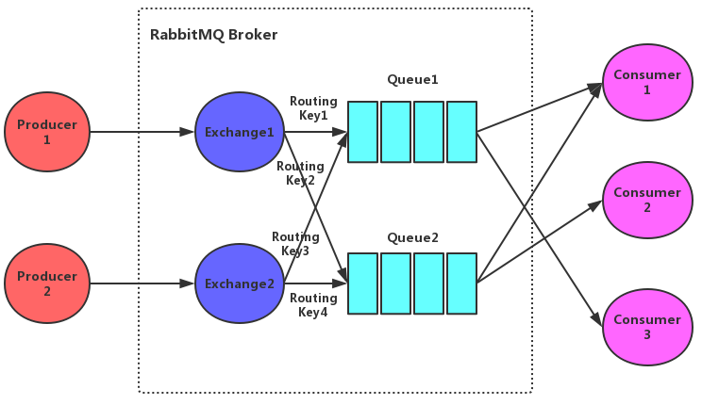
Обмен сообщениями на примере RabbitMQ
Producer – источник сообщений; Consumer - потребители;
Queue – очередь сообщения, место куда они попадают и где ждут своего «потребления»;
Broker – сервис, организующий передачу сообщений потребителям согласно прописанные правилам.
Одна и та же система может выступать как в качестве потребителя, так и в качестве источника. Позволяет строить асинхронные интеграции запрос/ответ.

Slide 12
Обмен сообщениями
асинхронное взаимодействие: источники добавляю запросы в очередь, не дожидаясь их обработки. Получатели обрабатывают сообщения только тогда, когда они доступны. Ни один компонент в системе не пребывает в ожидании другого;
за счет разделения различных компонентов с помощью очередей сообщений можно повысить отказоустойчивость. Если одна часть системы стала недоступна, другая может продолжать взаимодействовать с очередью. Можно создать зеркальную копию самой очереди для обеспечения еще большей доступности.
при увеличении кол-ва запросов можно распределить нагрузку по группе получателей. Источники, получатели и сама очередь могут масштабироваться по требованию.
очереди сообщений помогают устранить зависимости между компонентами. Компоненты программного обеспечения могут специализироваться на выполнении конкретных бизнес-задач.
применяются в микросервисной архитектуре.

Slide 13
Использование ESB
связующее программное обеспечение, обеспечивающее централизованный и унифицированный обмен сообщениями между различными информационными системами.
Основной принцип сервисной шины — концентрация обмена сообщениями между различными системами через единую точку, в которой, при необходимости, обеспечивается транзакционный контроль, преобразование данных, сохранность сообщений. Все настройки обработки и передачи сообщений предполагаются также сконцентрированными в единой точке, и формируются в терминах служб, таким образом, при замене какой-либо информационной системы, подключённой к шине, нет необходимости в перенастройке остальных систем.

Slide 14
Использование ESB
поддержка синхронного и асинхронного способа вызова служб;
использование защищённого транспорта, с гарантированной доставкой сообщений, поддерживающего транзакционную модель;
статическая и алгоритмическая маршрутизация сообщений;
доступ к данным из сторонних информационных систем с помощью готовых или специально разработанных адаптеров;
обработка и преобразование сообщений;
оркестровка сообщений;

Slide 15
Веб-сервисы (REST, SOAP)
Прикладное ПО
Сервер
База данных
json/xml/html/…
Мобильное ПО
json/xml/html/…

Slide 16
Форматы данных. Сериализация, десериализация
Для удобной передачи данных между приложениями и сервисами были созданы специальные стандарты для передачи таких данных.
Сериализация представляет собой процесс преобразования состояния объекта в форму, пригодную для сохранения или передачи.
Десериализация – обратная операция.
Вместе эти процессы обеспечивают хранение и передачу данных.

Slide 17
Бинарный формат данных.
сохраняется правильность типов;
нечеловекочитаемый формат;
структура данных жестко зашита как на стороне отправителя, так и на стороне получателя;
сложность версионирования данных;
меньший, по сравнению с другими форматами, объем;
высокая скорость сериализации/десериализации.

Slide 18
Бинарный формат данных.
class Person
{
public string Name {get;set;}
public int Age {get;set;}
public double Salary {get;set;}
}
Person p = new Person()
{
Name = “Вася”,
Age = 20,
Salary = 30000.00
};
Массив байт
4 байта
5 байт (или больше)
4 байта
8 байт
5
В
а
с
я
\0
20
30000.00
Длина
строки
Name
Значение поля
Name
Значение
Age
Значение
Salary

Slide 19
Бинарный формат данных.
var formatter = new BinaryFormatter();
using (var stream = new FileStream("person.dat", FileMode.Create, FileAccess.Write)) {
formatter.Serialize(stream, person);
}
using(var binaryWriter = new BinaryWriter(File.OpenWrite("person2.dat"))) {
binaryWriter.Write(person.Name);
binaryWriter.Write(person.Age);
binaryWriter.Write(person.Salary);
}

Slide 20
XML (Extensible Markup Language)
Специальный язык разметки, позволяет сохранять данные в виде пар "ключ-значение".
var serializer = new XmlSerializer(typeof(Person));
var person = new Person();
using (var writer = new StreamWriter(“outFile.xml"))
{
serializer.Serialize(writer, person);
}
//обратная операция:
var deserPerson = xmlSerializer
.Deserialize(File.OpenRead("person.xml")) as Person;
<person>
<name>Вася</name>
<age>20</age>
<salary>30000.00</salary>
</person>

Slide 21
XML (Extensible Markup Language)
является простым языком разметки, что делает его легким для чтения и понимания;
подходит для описания достаточно сложных структур данных;
теряется информация о типах полей (необходимо использовать атрибут xsi:type и XSD схемы);
избыточность при описании содержимого;
существование языков преобразования, выборки данных из xml.

Slide 22
JSON (JavaScript Object Notation)
var jsonString = JsonConvert.SerializeObject(person);
File.WriteAllText("person.json", jsonString);
//обратная операция:
var jsonPerson = JsonConvert
.DeserializeObject<Person>(jsonString);
{
"Name": "Вася",
"Age": 20,
"Salary": 30000.0
}
простой, человекочитаемый язык разметки;
подходит для описания достаточно сложных структур данных;
ограниченная информация о типах;
избыточность при описании содержимого (но меньшая, чем у xml).

Slide 23
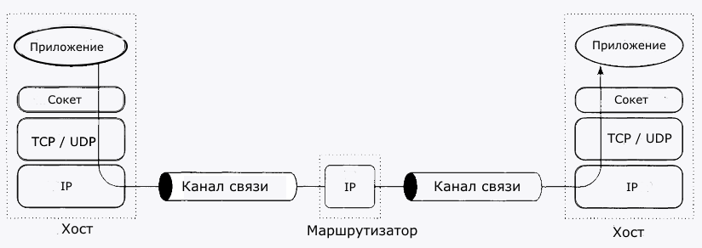
сеть состоит из отдельных элементов - хостов (компьютеры и другие устройства).
между собой соединены каналами связи (ethernet, Wi-Fi и т.д.) и маршрутизаторами.
маршрутизаторы объединяют компьютеры в подсети и контролируют передачу данных между ними.
для взаимодействия используются протоколы - соглашения о том, как пакеты данных будут передаваться по каналам коммуникации. Т.о., протокол упорядочивает взаимодействие.

Slide 24
IP - сетевой уровень, использует нижележащие уровни (физические каналы коммуникации) для передачи пакетов с данными другому хосту.
выше располагается транспортный уровень - протоколы TCP и UDP. Эти протоколы используют определенные порты для передачи данных. TCP позволяет отследить потерю пакетов и их дублирование при передаче. UDP подобного не позволяет сделать и нацелен на простую передачу данных.
приложение не взаимодействует с TCP/UDP напрямую, а используют сокеты - интерфейс для создания сетевых приложений, который опирается на встроенные возможности операционной системы.

Slide 25
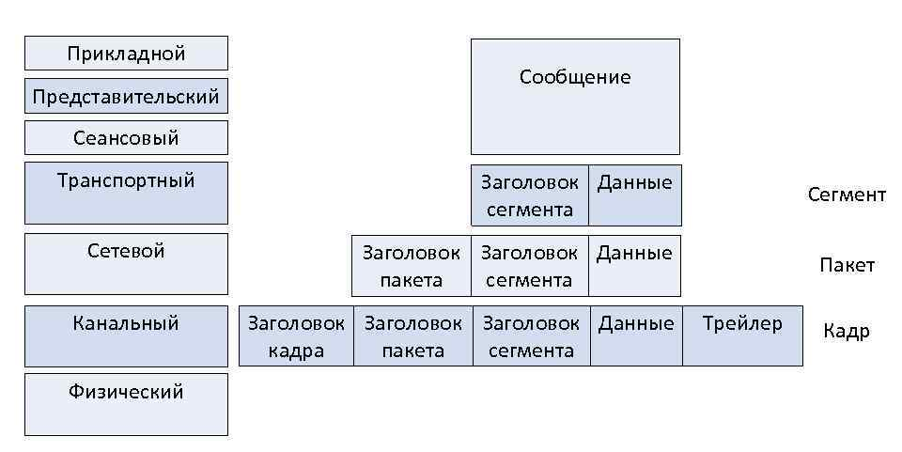

Slide 26
Чтобы уникально определять хосты в сети каждый хост имеет адрес.
Для адресации распространен протокол IPv4, который предполагает представление адреса в виде 32-битного числа, например, 37.120.16.63.
Такой адрес содержит четыре числа, разделенных точками, и каждое число находится в диапазоне от 0 до 255.
В последнее время получает распространение IPv6, которые представляют собой 128-битное значение.
Такие адреса сложно запомнить, поэтому чаще оперируют доменами - специальные названия, используемые для интернет-адресов.
Например, есть доменное имя "www.microsoft.com", ему соответствует адрес в формате IPv4 2.23.143.150.

Slide 27
для протокола IP доменные адреса не существуют.
при отправке или передаче данных по доменному имени, компьютер обращается к службам Domain Name System (DNS), которые сопоставляют интернет-адреса в формате IPv4 или IPv6 и доменные названия.
DNS представляет распределенную децентрализованную систему для получении информации о доменах.
Физичеcки dns - это сеть серверов, в которой размещен каталог, где доменные имен сопоставлены с IP-адресами. Действительные доменные имена добавляются в распределенный реестр, размещенный на dns-серверах.
При отправке запроса по имени домена, например, на "https://google.com" сначала идет запрос на один из этих dns-серверов. Если сервер(а) смог сопоставить домен с одним из ip-адресов, то он заменяет имя на IP-адрес, с которым он сопоставляется, и соответствующим образом пересылает запрос.

Slide 28
Кроме адреса при сетевых взаимодействиях используются порты. Порт представляет 16-битное число в диапазоне от 1 до 65 535. Использование портов позволяет разграничить несколько запущенных приложений на одном хосте.

Slide 29
Http запросы
представляет протокол для запроса ресурсов с веб-сервера.
Основные методы http:
GET: извлекает копию ресурса по URL-адресу, на который был отправлен HTTP-запрос.
POST: предназначен для отправки данных в теле запроса для их сохранения в виде нового ресурса на сервере
PUT: предназначен для отправки данных в теле запроса для изменения уже имеющегося ресурса на сервере
DELETE: предназначен для удаления ресурса по указанному адресу URL

Slide 30
Статусный код HTTP
При ответе сервер устанавливает статусный код HTTP, который указывает на статус обработки запроса:
1XX: информационные коды - запрос получен, и его обработка продолжается;
2XX: успешная обработка запроса;
3XX: коды переадресации
4XX: запрос содержит ошибки: обращение к несуществующему ресурсу, некорректные данные тела запроса, неавторизованный запрос и т.п.
5XX: ошибка на сервере, запрос от клиента корректен, проблема на стороне сервера

Slide 31
HttpClient
Send() / SendAsync(): отправляет запрос в виде объекта HttpRequestMessage и получает ответ сервера в виде объекта HttpResponseMessage
GetAsync(): отправляет GET-запрос на указанный адрес и получает ответ сервера в виде объекта HttpResponseMessage
PostAsync(): отправляет POST-запрос на указанный адрес и получает ответ сервера в виде объекта HttpResponseMessage
PutAsync(): отправляет PUT-запрос на указанный адрес и получает ответ сервера в виде объекта HttpResponseMessage
DeleteAsync(): отправляет DELETE-запрос на указанный адресми получает ответ сервера в виде объекта HttpResponseMessage

Slide 32
Структура ответа HttpResponseMessage
Content: содержимое HTTP-ответа, позволяет считать данные запроса с помощью одного из методов:
ReadAsStringAsync(): возвращает ответ в виде строки
ReadAsByteArrayAsync(): возвращает ответ в виде массива байт
ReadAsStreemAsync(): возвращает ответ в виде потока - объекта Stream
Headers: возвращает коллекцию заголовков HTTP-ответа. Каждый заголовок в этой коллекции представлен парой ключ-значения.
IsSuccessStatusCode: возвращает true, если запрос HTTP прошел успешно.
ReasonPhrase: возвращает сообщение статуса.
RequestMessage: возвращает данные запроса, которые связаны с этим ответом.
StatusCode: возвращает статусный код ответа.

